Slide 1

बेंथम का उपयोगितावाद
एक परिचय और विश्लेषण
Presented by
Dr. Bharti Soni
Department of Political Science

Slide 2

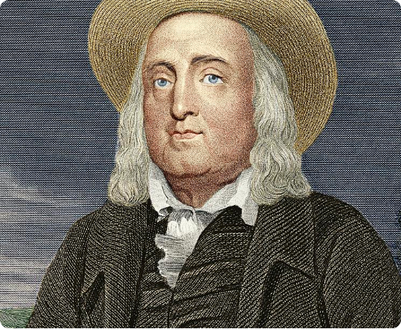
जेरेमी बेंथम: एक परिचय
जन्म: 1748, लंदन।
वे एक प्रसिद्ध ब्रिटिश दार्शनिक, न्यायविद् और समाज सुधारक थे।
उन्हें उपयोगितावाद (Utilitarianism) का संस्थापक माना जाता है।
उन्होंने तत्कालीन कानूनों और दंड व्यवस्था में सुधार की जोरदार वकालत की।
उनका मानना था कि सामाजिक नीतियों का आधार 'तर्क' और 'अनुभव' होना चाहिए, न कि परंपरा।

Slide 3



उपयोगितावाद क्या है?
नैतिक सिद्धांत
उपयोगिता का अर्थ
मुख्य उद्देश्य
यह एक नैतिक सिद्धांत है जो कार्यों के परिणामों (Consequences) पर केंद्रित है। इसे परिणामवाद भी कहा जाता है।
किसी वस्तु या कार्य की उपयोगिता वह गुण है जो सुख (Benefit/Pleasure) पैदा करता है और दुख (Pain/Evil) को रोकता है।
किसी भी कार्य का सही या गलत होना इस बात पर निर्भर करता है कि वह कितनी खुशी को बढ़ावा देता है।

Slide 4
“
"प्रकृति ने मानव जाति को दो संप्रभु स्वामियों के शासन में रखा है: सुख और दुख।"
— जेरेमी बेंथम
यही विचार उपयोगितावाद की नींव है: हम जो भी करते हैं, सुख पाने और दुख से बचने के लिए करते हैं।

Slide 5
सुख और दुख
बेंथम के अनुसार, मानव जीवन के दो ही प्रेरक बल हैं:
सुख (Pleasure): एकमात्र 'अच्छाई' (Good)।
दुख (Pain): एकमात्र 'बुराई' (Evil)।
कोई भी कार्य केवल तभी 'उपयोगी' है जब वह सुख में वृद्धि करे।
मनुष्य का स्वभाव ही 'सुखवादी' (Hedonistic) है।

Slide 6
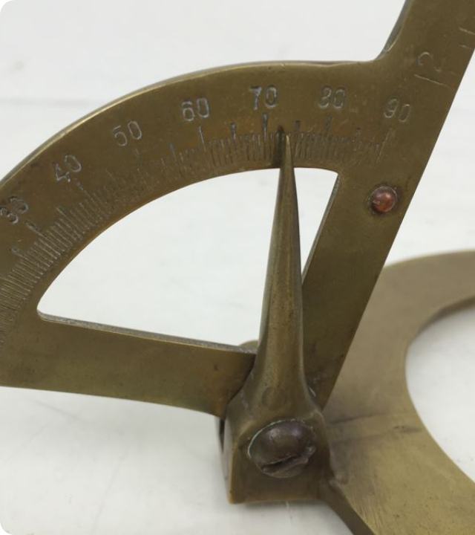
सुख-दुख मापक यंत्र
(Felicific Calculus)
बेंथम का मानना था कि सुख और दुख को मापा जा सकता है। यह एक गणितीय गणना की तरह है।
किसी कार्य से उत्पन्न होने वाले सुख की मात्रा को मापने के लिए उन्होंने 7 मापदंड (Factors) बताए हैं।

Slide 7



सुख मापक के तत्व (1-3)
1. तीव्रता (Intensity)
2. अवधि (Duration)
3. निश्चितता (Certainty)
सुख या दुख कितना गहरा या तेज है?
सुख कितनी देर तक टिकेगा? अल्पकालिक या दीर्घकालिक?
सुख मिलने की संभावना कितनी है? क्या यह निश्चित है?

Slide 8



सुख मापक के तत्व (4-7)
4. समीपता (Propinquity)
5. उत्पादकता (Fecundity)
6. विशुद्धता (Purity)
7. विस्तार (Extent)
क्या इसमें दुख का मिश्रण है? शुद्ध सुख वह है जिसमें बाद में दुख न हो।
यह कितने लोगों को प्रभावित करेगा? (यहीं से "अधिकतम लोगों" का विचार आता है)
सुख कितनी जल्दी मिलेगा? क्या यह निकट भविष्य में है?
क्या इस सुख से और अधिक सुख उत्पन्न होगा?

Slide 9


चार अनुशासक (Four Sanctions)
सुख और दुख के चार मुख्य स्रोत:
बाहरी स्रोत
आंतरिक व सामाजिक स्रोत
प्राकृतिक (Physical): प्रकृति के नियमों से मिलने वाला सुख/दुख (जैसे: आग से जलना, धूप का आनंद)।
नैतिक (Moral): समाज और पड़ोसियों के व्यवहार से मिलने वाला सम्मान या अपमान।
राजनीतिक (Political): राज्य के कानूनों और दंड व्यवस्था द्वारा मिलने वाला सुख या दंड।
धार्मिक (Religious): ईश्वर या परलौकिक शक्ति के भय या कृपा से मिलने वाला सुख/दुख।

Slide 10
सिद्धांत की आलोचना (Criticism)
गुणवत्ता की उपेक्षा: आलोचकों (जैसे कार्लाइल) ने इसे "सूअर का दर्शन" (Pig Philosophy) कहा क्योंकि इसमें उच्च और निम्न सुख में भेद नहीं किया गया।
जटिल गणना: सुख और दुख को गणितीय रूप से मापना व्यावहारिक रूप से असंभव है।
अल्पसंख्यकों की अनदेखी: "अधिकतम संख्या" के चक्कर में अल्पसंख्यकों के अधिकारों का हनन हो सकता है।
मनोवैज्ञानिक दोष: मनुष्य केवल सुख के लिए ही कार्य नहीं करता, कर्तव्य और त्याग भी महत्वपूर्ण हैं।

Slide 11
आधुनिक प्रासंगिकता
कल्याणकारी राज्य
कानून निर्माण
आर्थिक नीतियां
आज की लोकतांत्रिक सरकारें "जनहित" (Public Welfare) को प्राथमिकता देती हैं, जो उपयोगितावाद का ही विस्तार है।
कानून बनाते समय यह देखा जाता है कि उससे कितने लोगों को लाभ होगा। दंड का उद्देश्य 'सुधार' होना चाहिए, न कि केवल 'बदला'।
लागत-लाभ विश्लेषण (Cost-Benefit Analysis) जो अर्थशास्त्र में प्रयोग होता है, वह बेंथम के सिद्धांत पर ही आधारित है।

Slide 12
THANKYOU

